Slide 1


НАША 2024. ГОДИНА

Slide 2

ОБЛАСТ ЈАВНОГ ИНФОРМИСАЊА

Slide 3
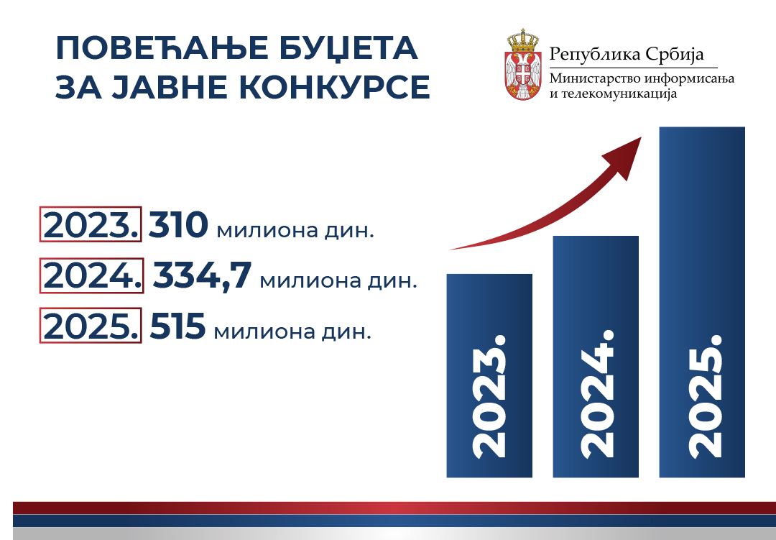

Slide 4
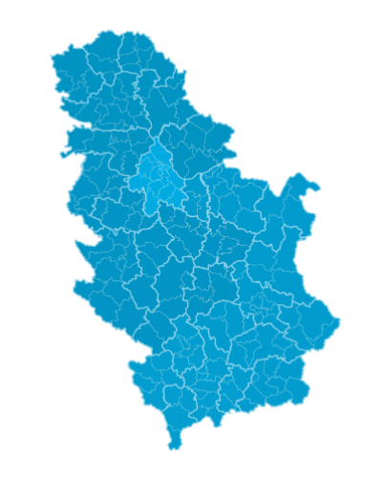
ИМПЛЕМЕНТАЦИЈА ПРОПИСА
Први пут од успостављања законске обавезе (2015) сви органи власти на сва три нивоа (национални, покрајински и локални) спровели су јавне конкурсе за суфинансирање производње медијских садржаја и едукацију новинара.

Slide 5
ИНОВИРАЊЕ
СВА ТРИ МЕДИЈСКА ЗАКОНА
НАЦРТ ЗАКОНА О ИЗМЕНАМА И ДОПУНАМА ЗАКОНА О ЈАВНОМ ИНФОРМИСАЊУ И МЕДИЈИМА
НАЦРТ ЗАКОНА О ИЗМЕНИ И ДОПУНИ ЗАКОНА О ЕЛЕКТРОНСКИМ МЕДИЈИМА
НАЦРТ ЗАКОНА О ЈАВНИМ МЕДИЈСКИМ СЕРВИСИМА

Slide 6
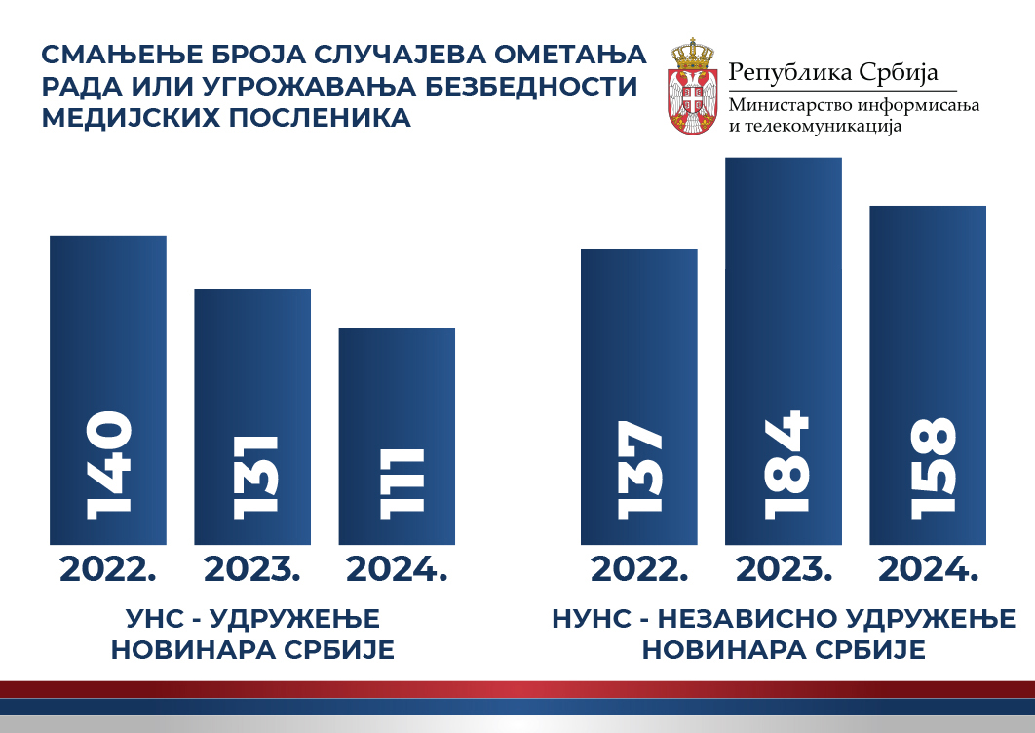

Slide 7

ОБЛАСТ ТЕЛЕКОМУНИКАЦИЈА

Slide 8

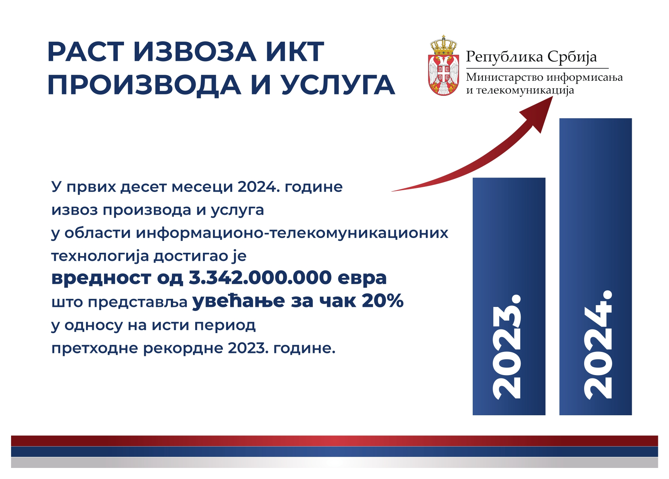

Slide 9
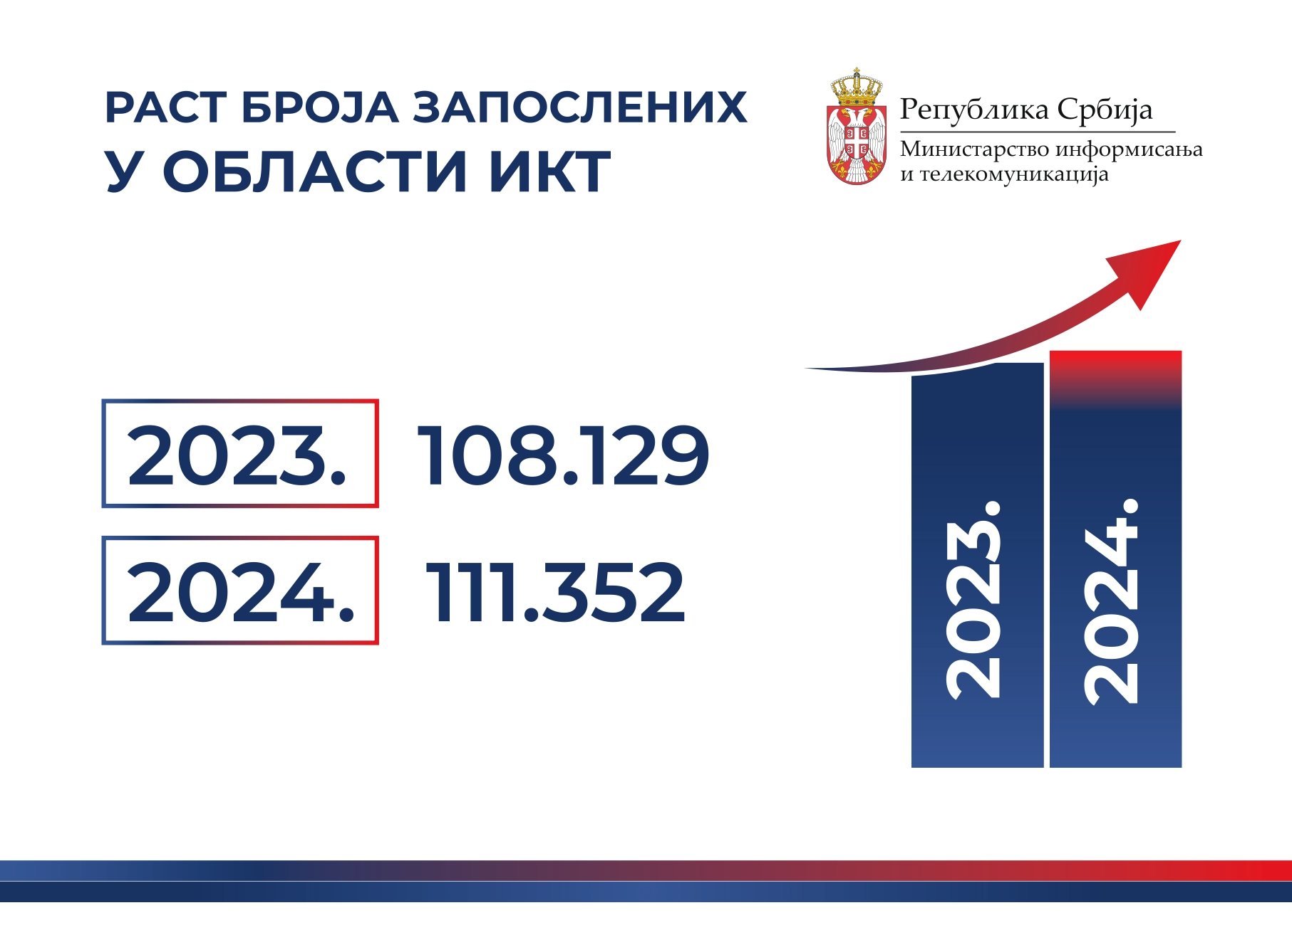

Slide 10
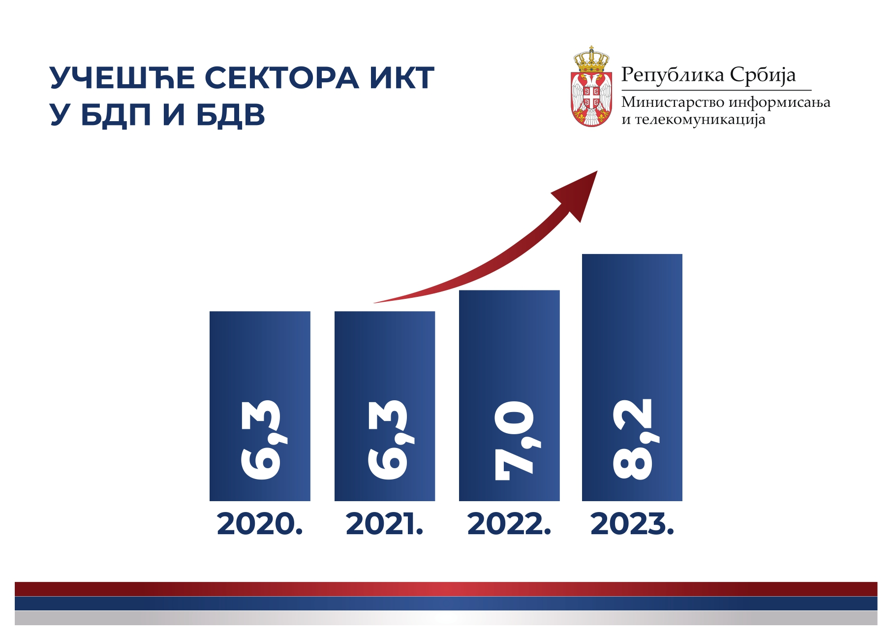

Slide 11
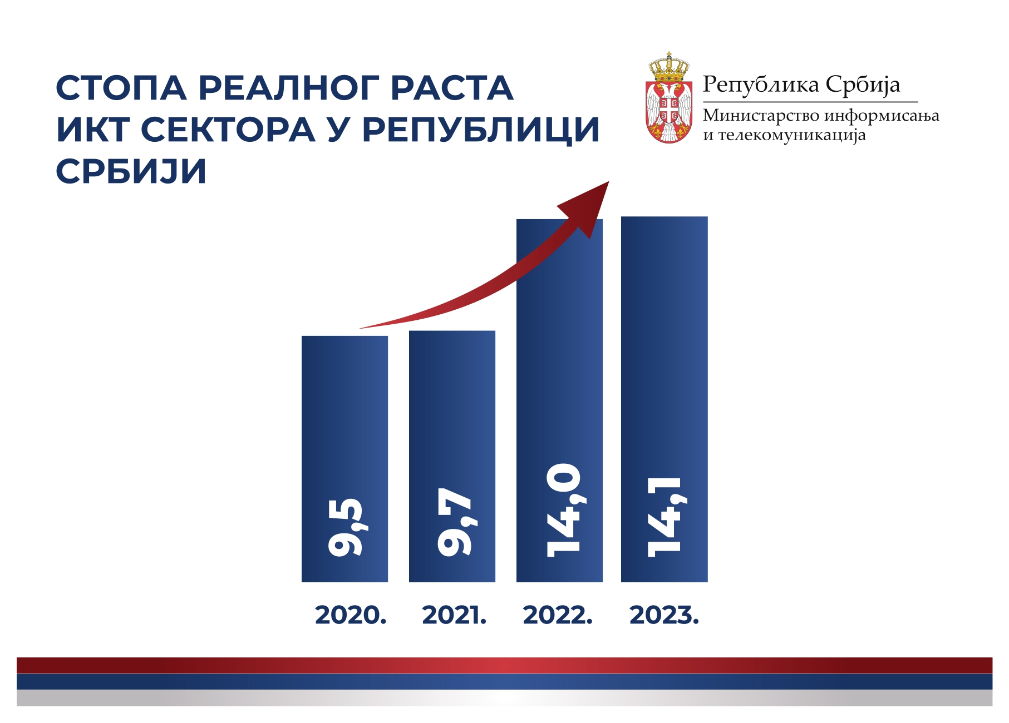

Slide 12
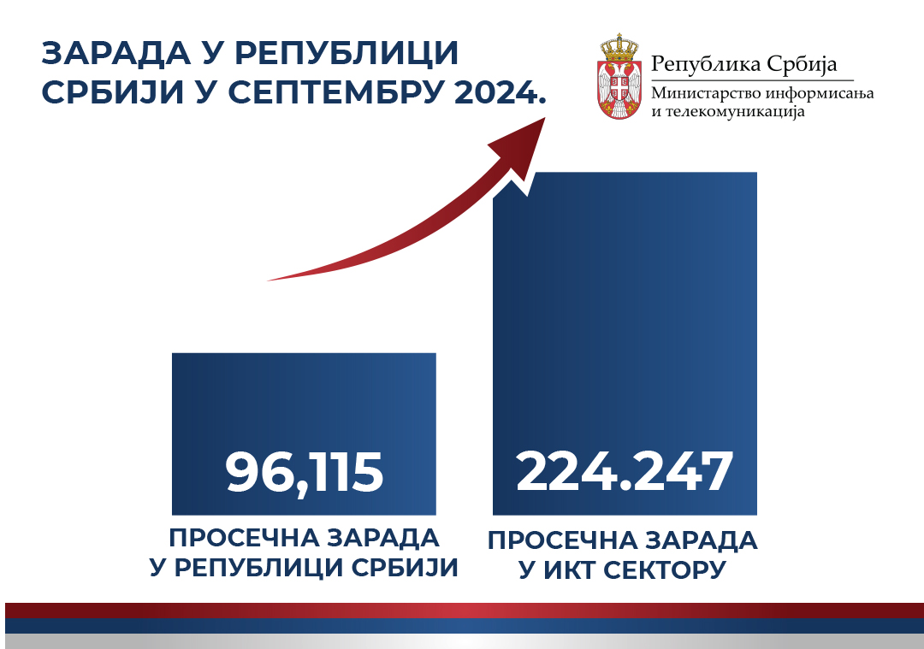

Slide 13

ПОДРШКА МАЛИМ И СРЕДЊИМ ПРЕДУЗЕЋИМА
По први пут Министарство информисања и телекомуникација, у сарадњи са Фондом за развој Републике Србије, обезбедило је у буџету за 2025. годину средства за пружање подршке за покретање програма подстицаја за мала и средња српска ИТ предузећа (30% бесповратна средства и 70% најповољнији кредити)

Slide 14
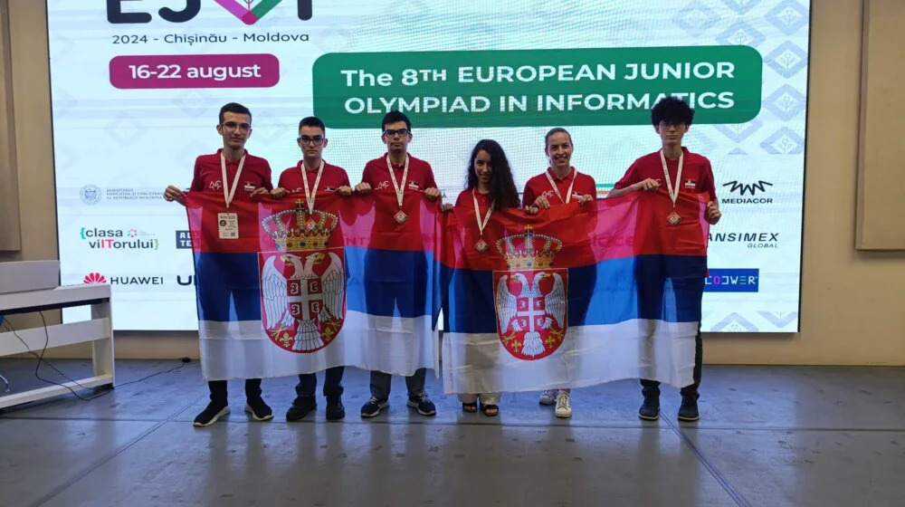
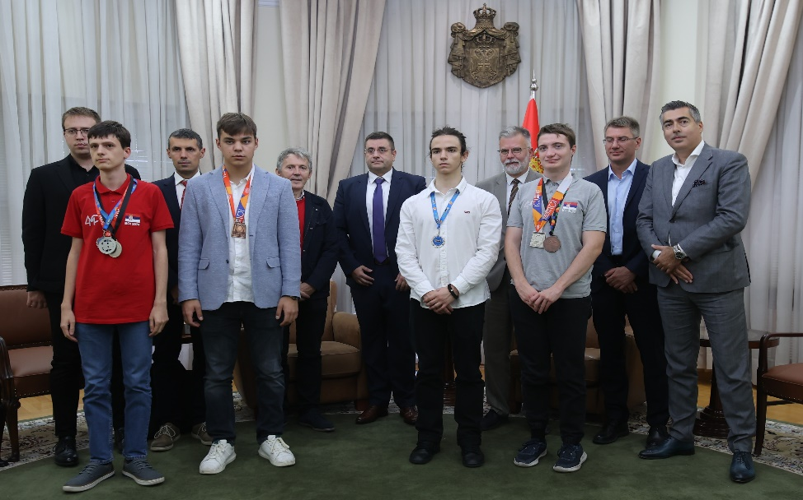
ПОДРШКА ДАРОВИТИМ УЧЕНИЦИМА И СТУДЕНТИМА У ОБЛАСТИ ИНФОРМАТИКЕ
Министарство информисања и телекомуникација обезбедило је у буџету за 2025. годину средства за пружање подршке ученицима и студентима даровитим за област информатике.
Подршка подразумева измиривање свих трошкова учешћа на припремама и међународним такмичењима у области информатике.

Slide 15
ИТ ДИПЛОМАТИЈА
Потписано је 8 меморандума о разумевању са 6 држава (Кина, Турска, Есватини, Египат, Казахстан, УАЕ) и компанијом „Toshiba Europe Limited“. Додатно, потписан је и споразум са НР Кином о радио-телевизијској и интернет аудио-визуелној сарадњи,
  Усаглашено је још 4 меморандума о разумевању са Израелом, Мароком, Алжиром и Тунисом,
  У поступку усаглашавања је још 22 меморандума са 16 држава (УК, Кипар, Румунија, Француска, Шпанија, Индија, Уганда, Азербејџан, Либија, Индонезија, Кувајт, Бугарска, Екваторијална Гвинеја, Ангола, Грчка, Либан).

Slide 16
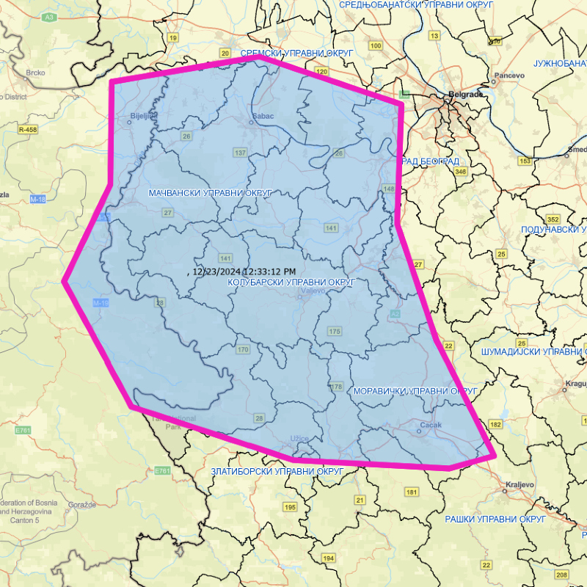


УСПОСТАВЉЕН СИСТЕМ ЗА ХИТНО ОБАВЕШТАВАЊЕ ЈАВНОСТИ ЗА СЛУЧАЈ НЕПОГОДА, НЕСРЕЋА И ДРУГИХ ВАНРЕДНИХ СИТУАЦИЈА СА МОГУЋНОШЋУ ТЕРИТОРИЈАЛНОГ ОГРАНИЧЕЊА ОБАВЕШТАВАЊА

Slide 17
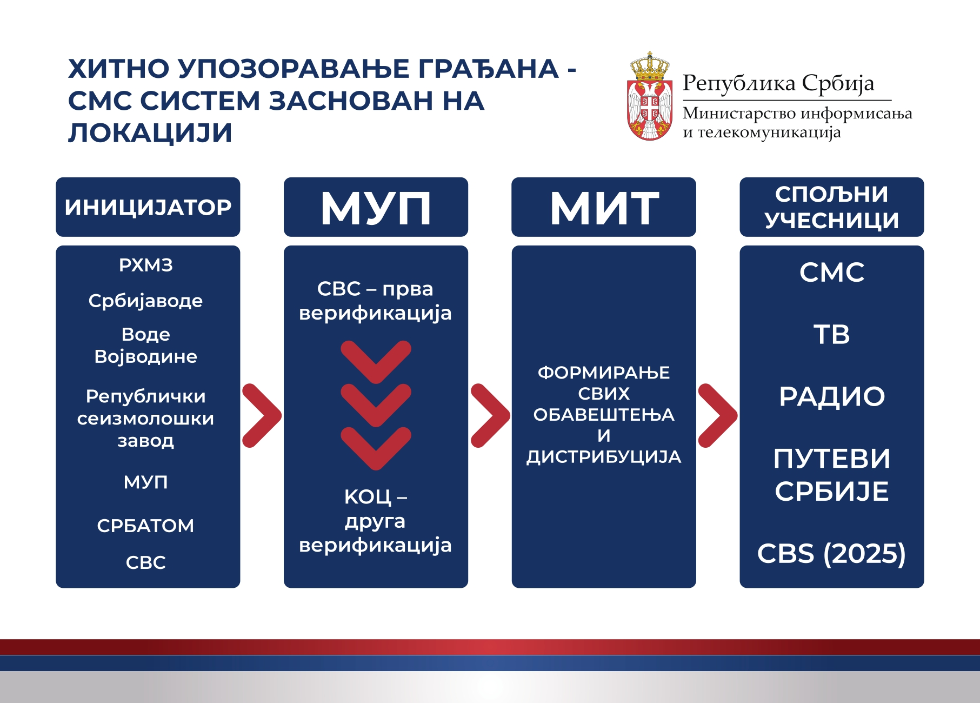

Slide 18

УНАПРЕЂЕН СИСТЕМ ХИТНОГ ОБАВЕШТАВАЊА ЈАВНОСТИ О НЕСТАНКУ МАЛОЛЕТНОГ ЛИЦА
Током 2024. урађено је унапређење система модернизацијом платформе, а у плану за 2025. годину је проширење функционалности и на слање обавештења путем CBS порука.

Slide 19
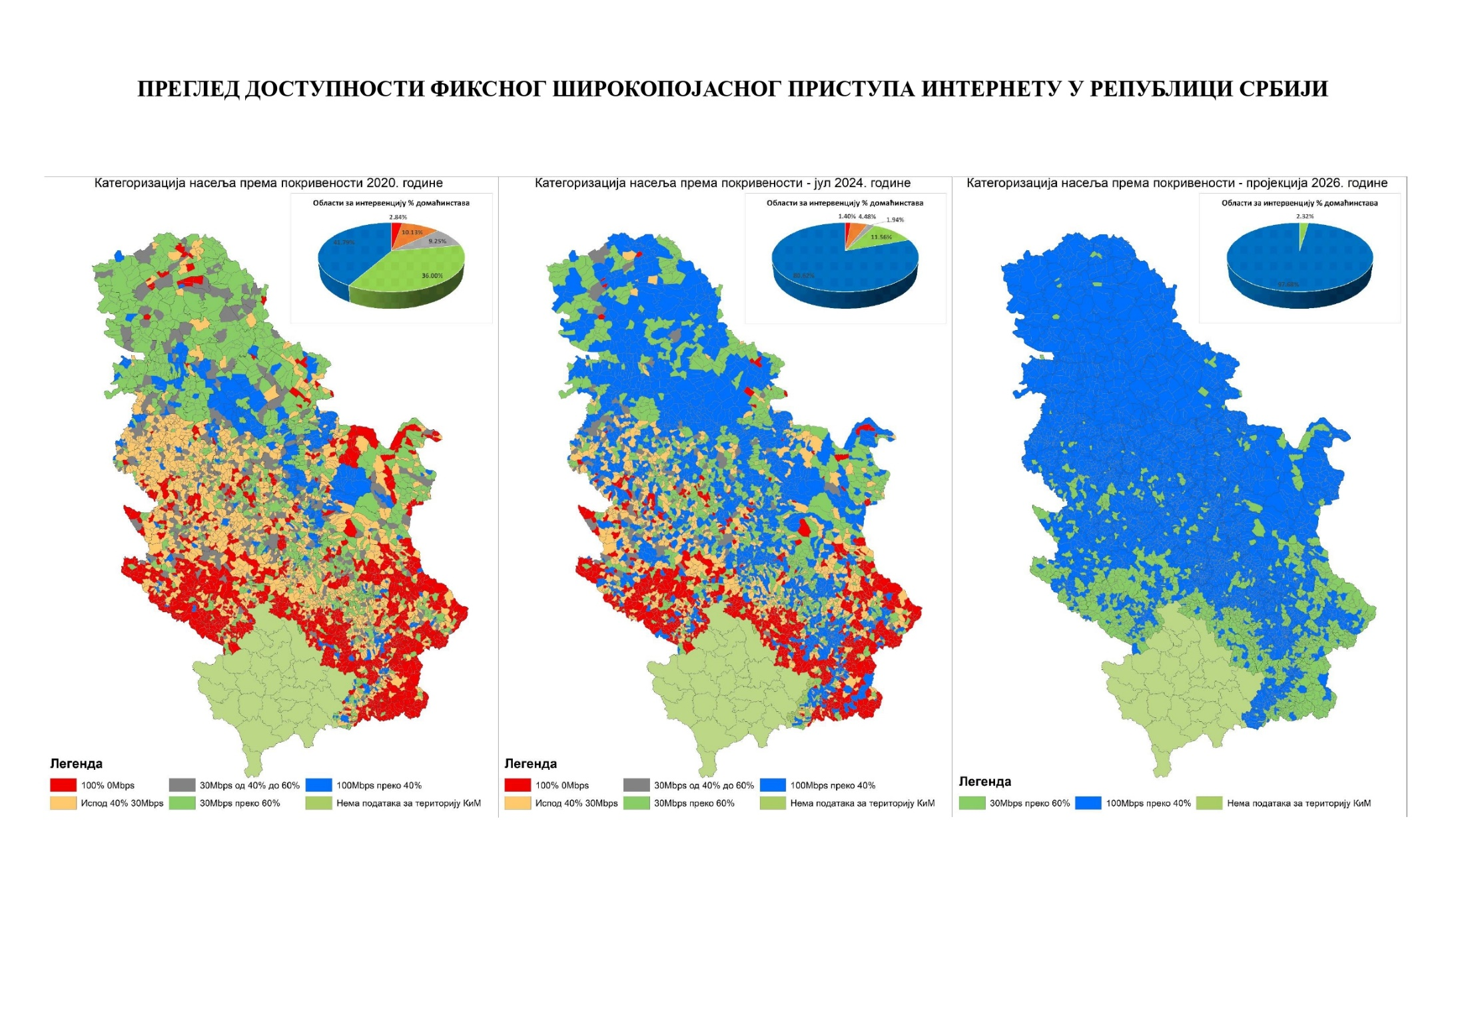
2020. година
2024. година
пројекција за 2026. годину

Slide 20
ПОВЕЗАНЕ ШКОЛЕ
Повезано више од 3.800 школских објеката у Републици Србији.
Изграђена бежична локална рачунарска мрежа у 1.843 школских објеката са око 35.000 наставних просторија у којима се школује више од 730.000 ђака и ради преко 100.000 њихових наставника.
Обезбеђена средства за одржавање техничке подршке и наставак услуге повезивања школских објеката и даље унапређења квалитета везе, пре свега у циљу повећања броја школа са најбржом оптичком везом.

Slide 21
НАЦИОНАЛНИ КОНТАКТ ЦЕНТАР ЗА БЕЗБЕДНОСТ ДЕЦЕ НА ИНТЕРНЕТУ
Национални контакт центар за безбедност деце на интернету је током 2024. године, у склопу редовних активности, регистровао укупно 5.474 комуникација од чега је било 3.776 телефонских позива, 1.561 имејлова и 137 путем друштвених мрежа.
Креирано је 986 предмета од којих je 936 било саветодавне природе, а 50 предмета упућено је надлежним институцијама на даље поступање (2 премета Тужилаштву за високотехнолошки криминал и 48 предмета Министарству унутрашњих послова).
Реализованo je 137 образовних програма којима је присуствовало 7.002 деце, 2.002 родитеља, 328 наставника и 133 библиотекара. Од укупног броја реализованих програма, у спортским камповима је одржано 41 којима је присуствовало 2.049 младих спортиста и 142 тренера.

Slide 22
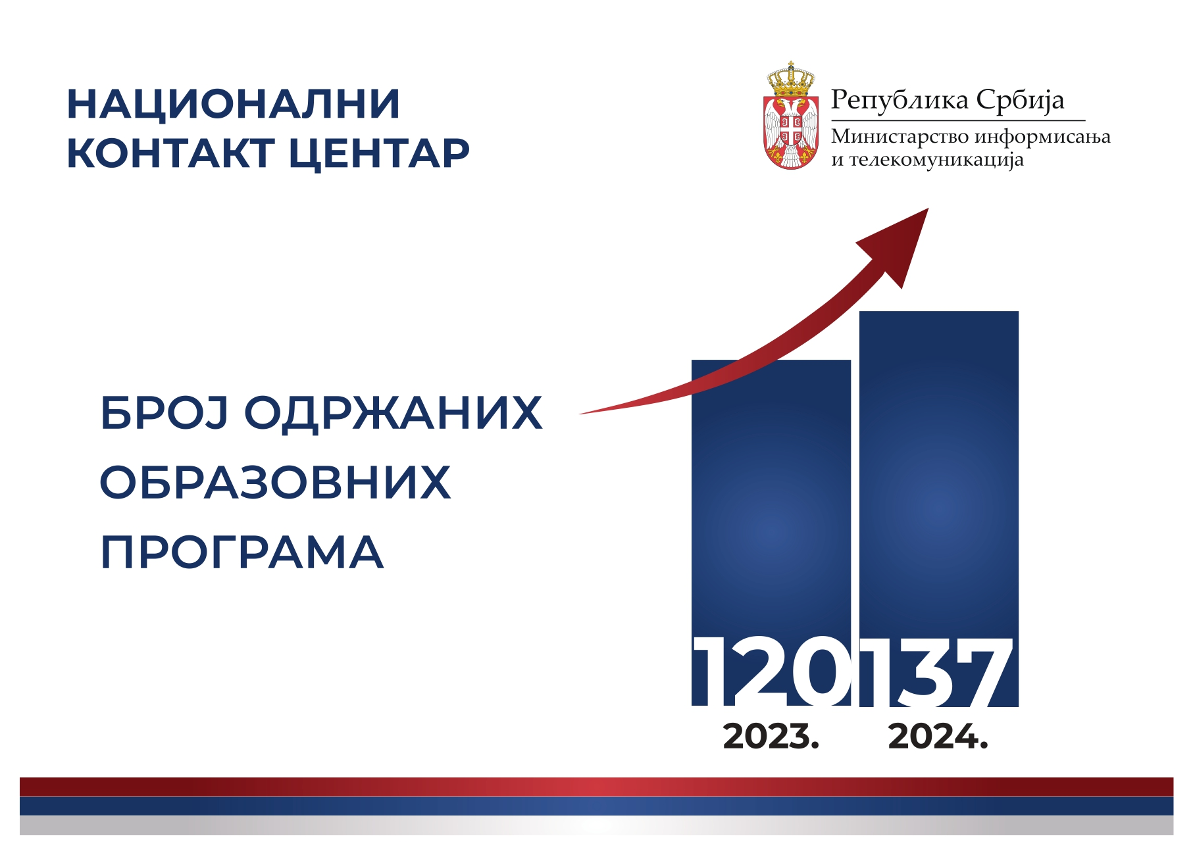

Slide 23
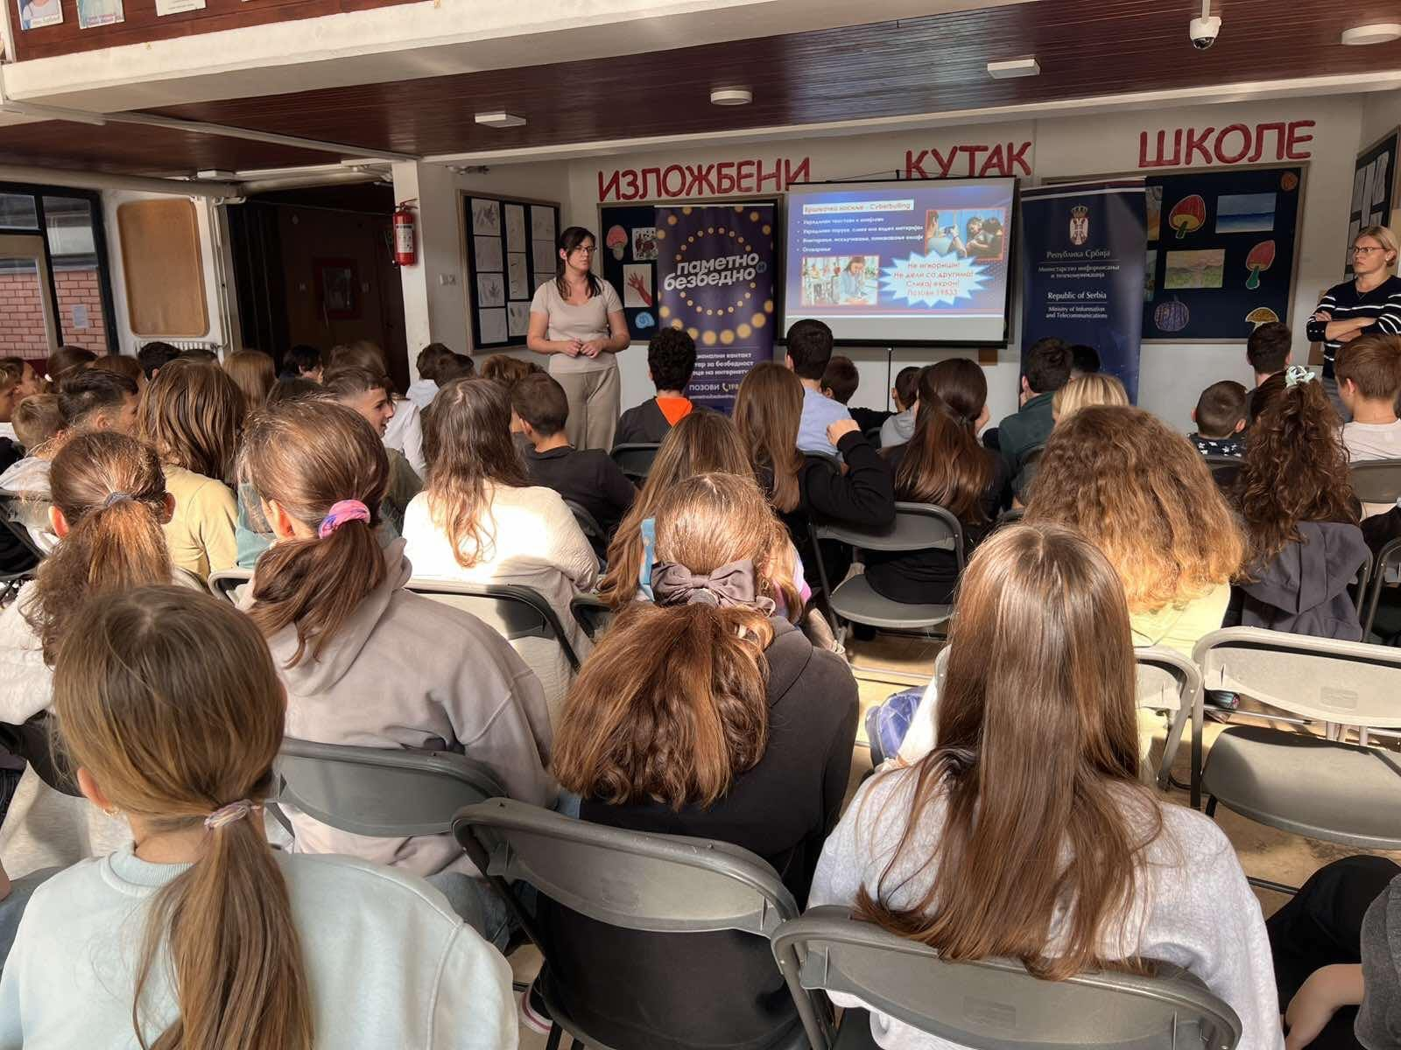
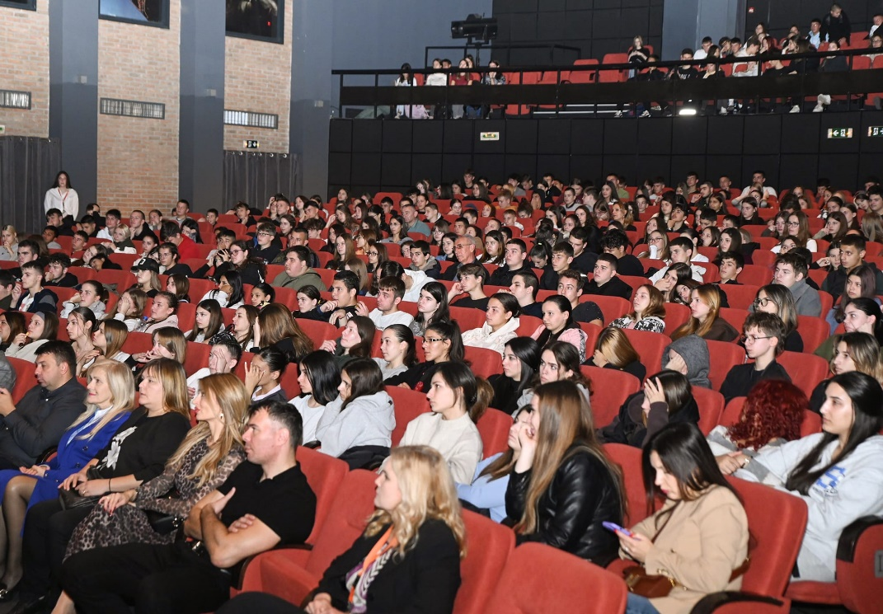
НАЦИОНАЛНИ КОНТАКТ ЦЕНТАР
ВАН ГРАНИЦА СРБИЈЕ
По први пут од свог оснивања Национални контакт центар реализовао је образовне програме и изван територије Републике Србије. У питању су програми реализовани у Босни и Херцеговини (Република Српска) и Црној Гори.
Током 2025. године планирано је проширење међународних активности Националног контакт центра на подручја Хрватске, Словеније, Северне Македоније и других држава.

Slide 24
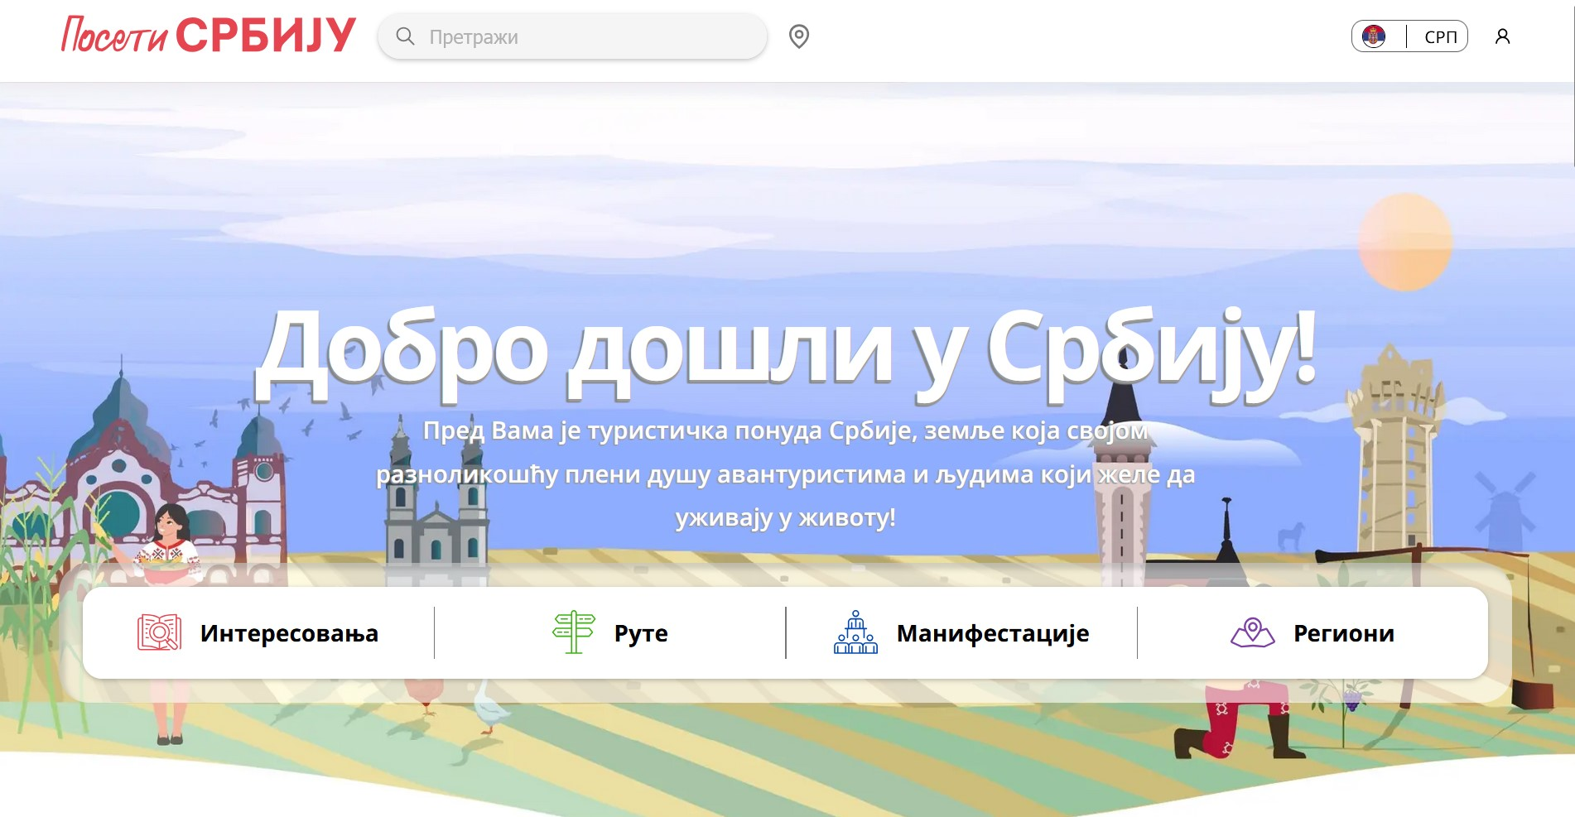
Дигитализација туристичке понуде Републике Србије
1. Успостављање националне дигиталне информативне платформе Промоција платформе и пуштање у рад 12.2.2025. године.
2. Развој и успостављање националног система за резервацију смештаја у земљи

Slide 25
ЗАКОНОДАВНА ДЕЛАТНОСТ
ЗАКОН О ЕЛЕКТРОНСКИМ КОМУНИКАЦИЈАМА
Предвиђено је доношење 49 подзаконских акта,
36 подзаконских аката објављено у Службеном гласнику Републике Србије,
13 аката чије се ступање на снагу очекује до краја марта 2025. године;
2. ПРЕДЛОГ ЗАКОНА О ПОШТАНСКИМ УСЛУГАМА
- усвојен на седници Владе 26.12.2024. године, након чега ће бити упућен у скупштинску процедуру
3. ЗАКОН О ИНФОРМАЦИОНОЈ БЕЗБЕДНОСТИ
Покренута је процедура за усвајање овог закона, а очекује се да ће Народна скупштина о његовом усвајању одлучивати током пролећног заседања;

Slide 26
ЗАКОНОДАВНА ДЕЛАТНОСТ
4. ЗАКОН О ЕЛЕКТРОНСКОМ ДОКУМЕНТУ, ЕЛЕКТРОНСКОЈ ИДЕНТИФИКАЦИЈИ И УСЛУГАМА ОД ПОВЕРЕЊА У ЕЛЕКТРОНСКОМ ПОСЛОВАЊУ
- Посебна новина је успостављање правног основа за увођење Дигиталног новчаника Републике Србије који ће грађанима омогућити знатно једноставнију електронску идентификацију и потврду идентитета електронским путем;
5. КВАЛИФИКОВАНЕ УСЛУГЕ ОД ПОВЕРЕЊА
- Постигли смо стратешки циљ са свим квалификованим поверљивим услугама у складу са EIDAS регулативом које пружа најмање један, а у многим случајевима и неколико регистрованих квалификованих пружалаца поверљивих услуга;

Slide 27
ПОДЗАКОНСКИ АКТИ
1) Стратегија развоја система електронских комуникација за период 2024-2027, са акционим планом за спровођење;
2) Уредба о утврђивању програма развоја широкопојасне комуникационе инфраструктуре у руралним и неразвијеним подручјима Републике Србије за период 2024-2026. године;
3) У завршној фази је доношење Правилника о минималним условима за издавање појединачних дозвола за коришћење радиофреквенцијског спектра за мобилне комуникационе мреже пете генерације (5G) након чега РАТЕЛ спроводи аукцију;
4) Акциони план за реализацију Стратегије развоја информационог друштва и информационе безбедности у Републици Србији за период од 2024. до 2026. године;
5) Реализација акционог плана за спровођење Стратегије развоја дигиталних вештина у Републици Србији за период од 2020. до 2024. године, у периоду од 2023. до 2024. године;
6) Уредба о ближем уређењу услова које морају да испуне шеме електронске идентификације за одређене нивое поузданости којом је омогућена видео идентификација као метода за верификацију идентитета електронским путем;

Slide 28


Slide 29
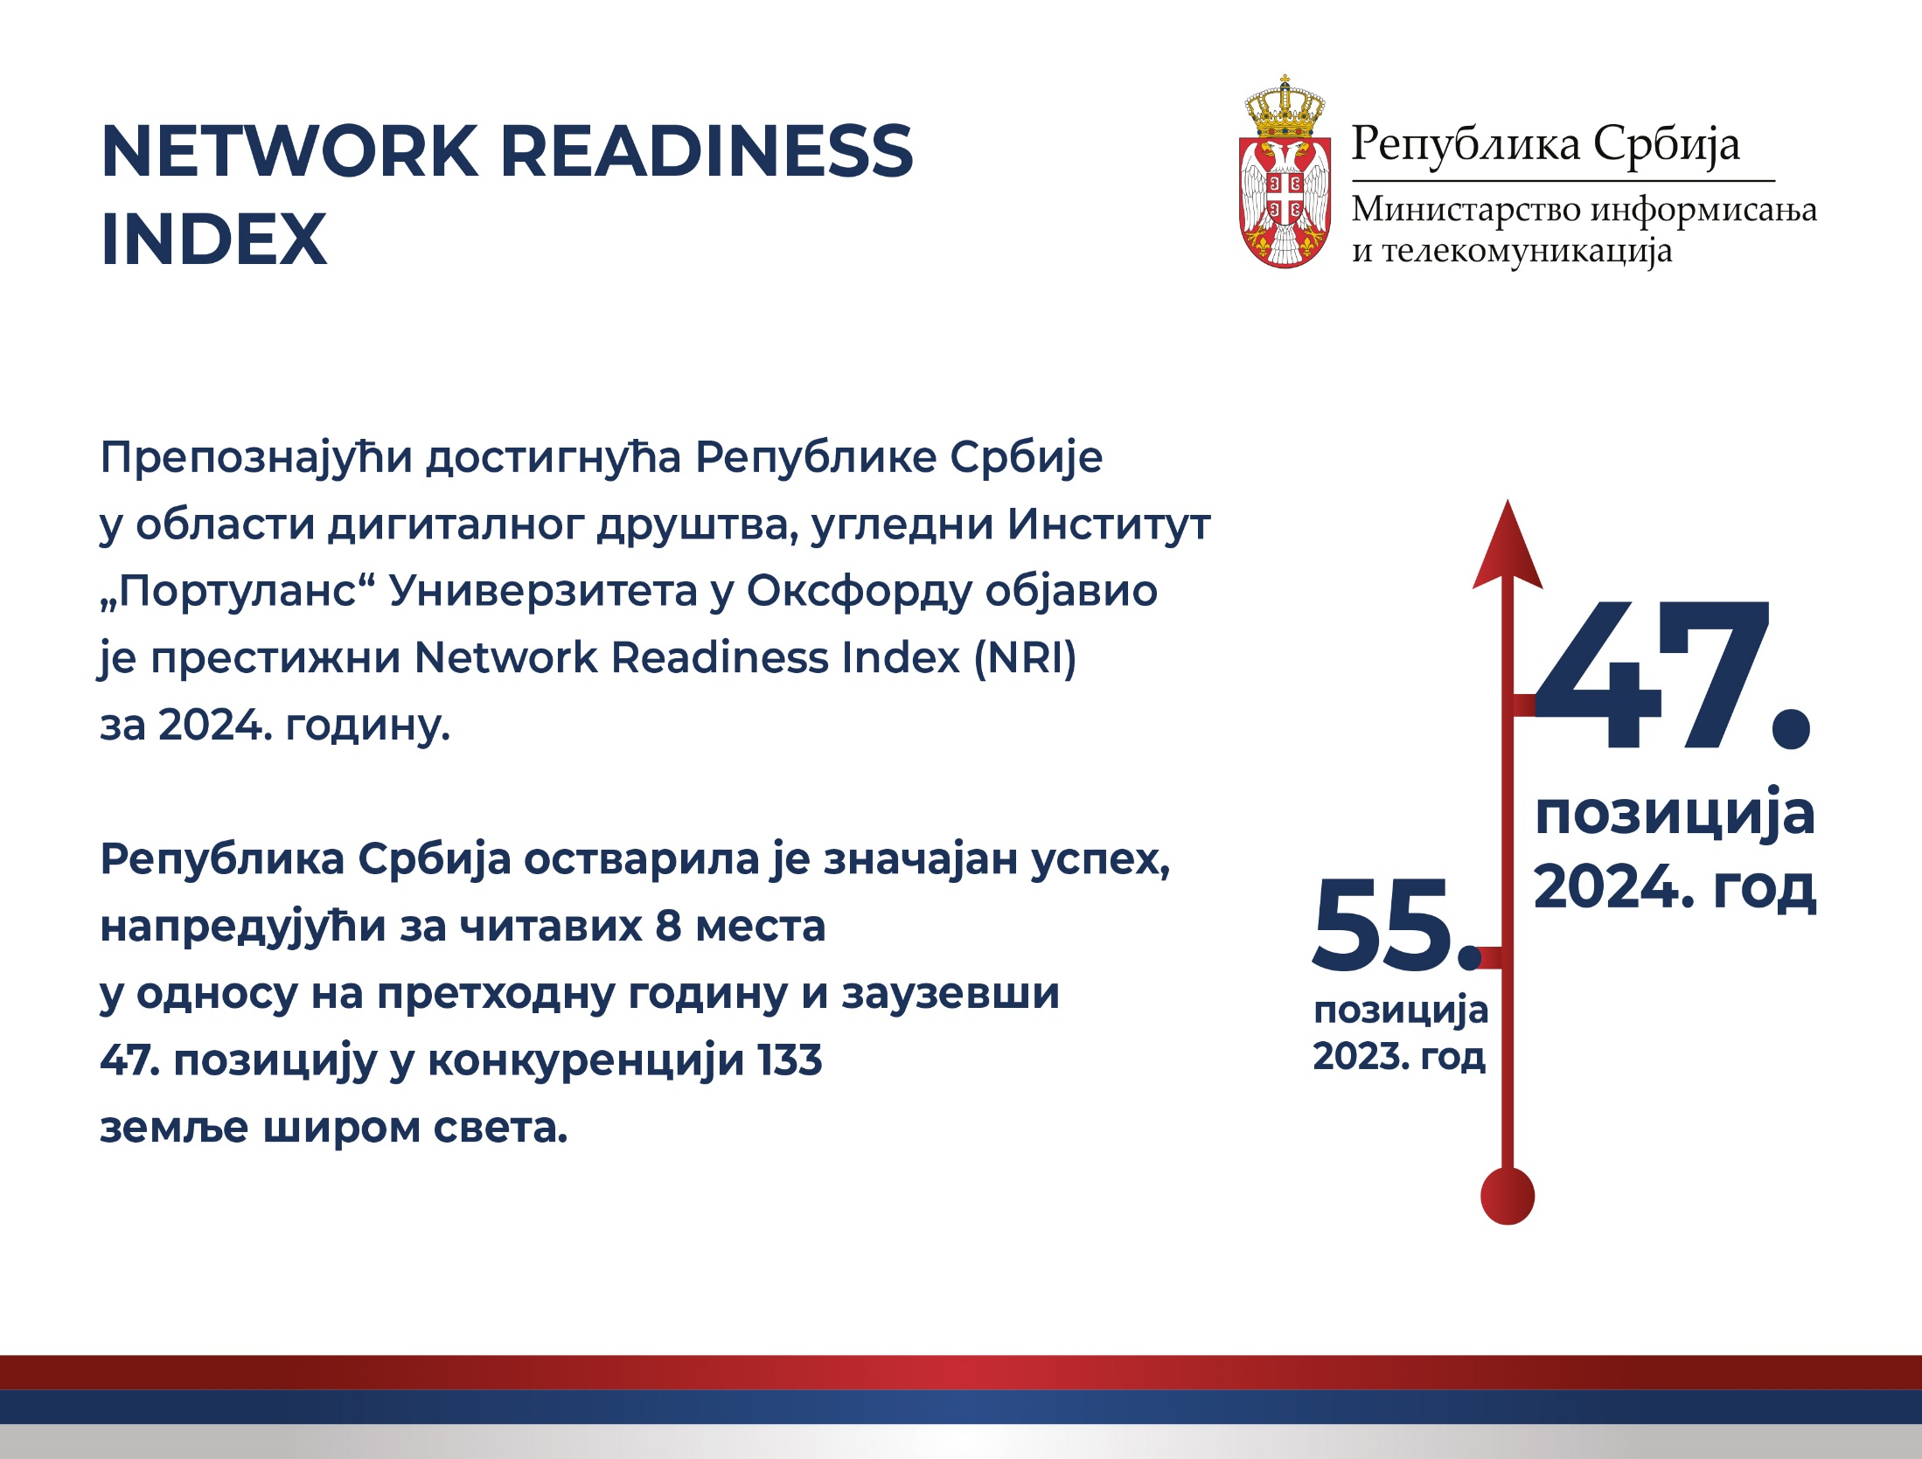

Slide 30


Slide 31
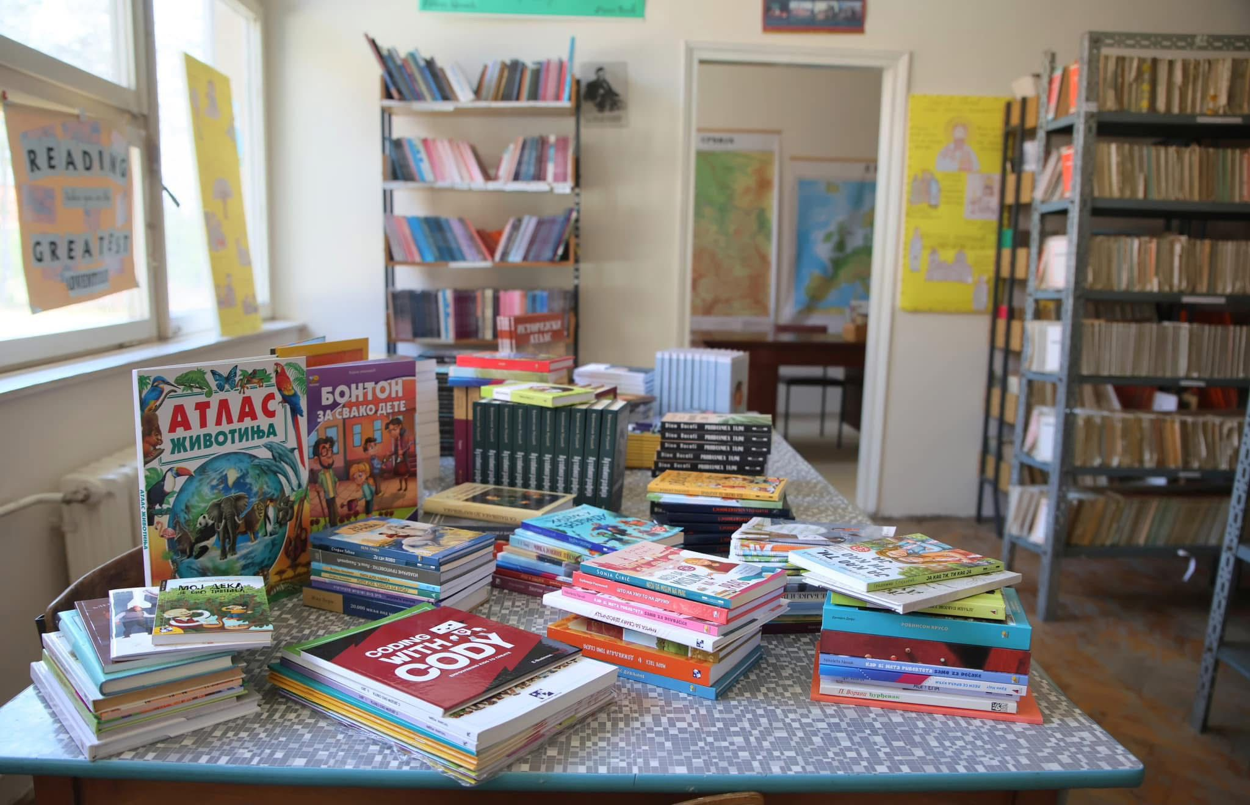
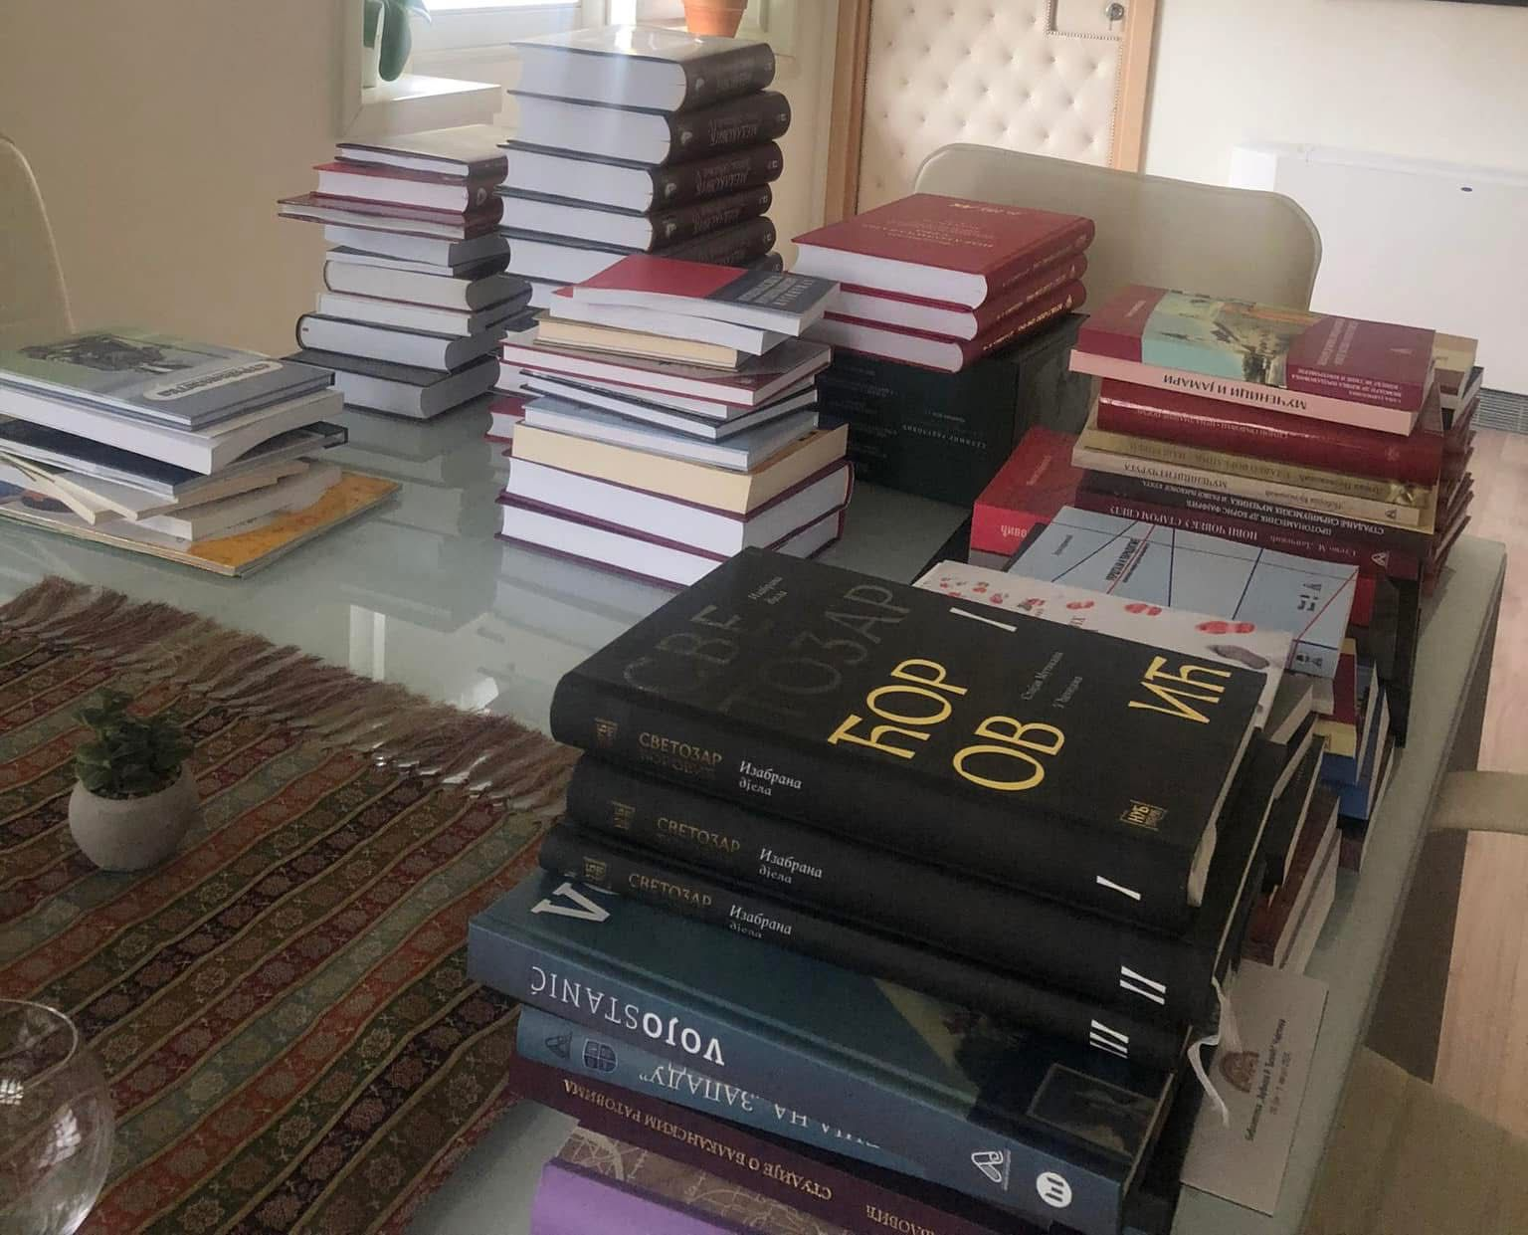
ДОБРОТВОРНИ РАД
У ТОКУ 2024. ГОДИНЕ ПОДРЖАЛИ СМО РАД БРОЈНИХ КУЛТУРНИХ И ОБРАЗОВНИХ ИНСТИТУЦИЈА ПОПУТ ОСНОВНИХ И СРЕДЊИХ ШКОЛА, ИНСТИТУТА ЗА СРПСКИ ЈЕЗИК, МАТИЦЕ СРПСКЕ, МУЗЕЈА ЖРТАВА ГЕНОЦИДА.

Slide 32

ХВАЛА ВАМ НА ПОДРШЦИ И САРАДЊИ ТОКОМ ЧИТАВЕ ГОДИНЕ

